Slide 1
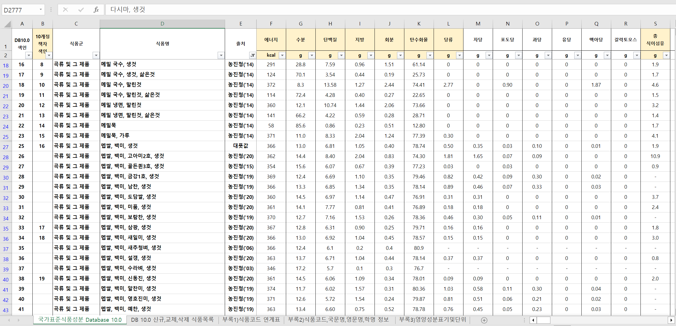
(계획) 머신러닝을 이용한 식품군 분류 서비스
▼ 활용할 데이터 : 국가표준식품성분 Database
사용할 컬럼
식품군
식품교환표의 식품군으로 분류
식품명
에너지 ( 100kcal 기준으로 변환)
수분
단백질
지방
회분
탄수화물
당류

Slide 2
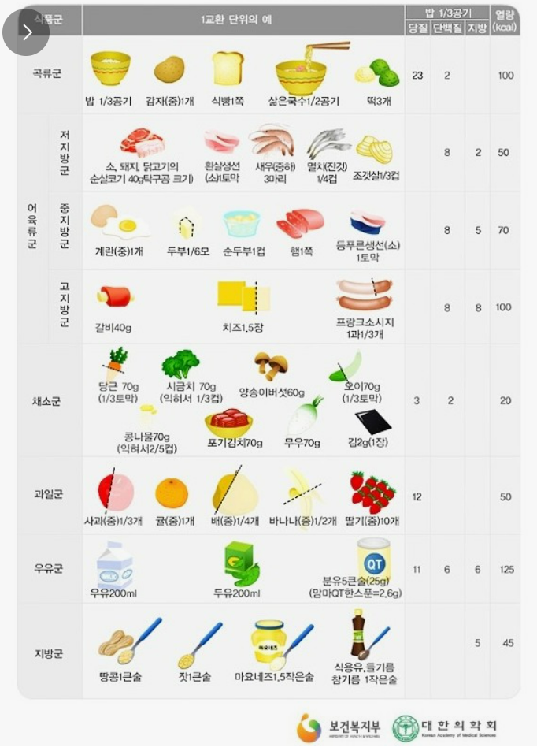
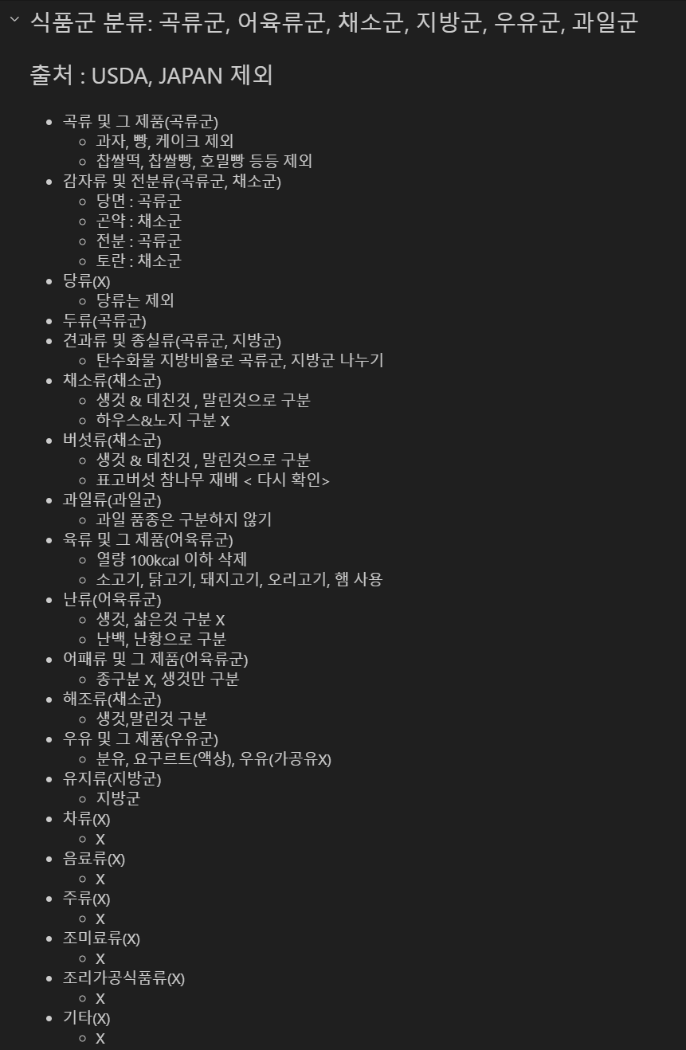
1. 6개의 식품군을 0 ~ 5로 분류한 뒤 해당 식품의 영양소 (에너지, 수분, 단백질, 지방, 회분, 탄수화물, 당분) 를 입력했을 때 어떤 식품군에 속하는지 알려준다.
예상되는 문제점
같은 식품도 말린것과 생것 등 분류가 있음
▲식단작성 시 사용되는 식품교환표
▶교환표를 기준으로 사용할 데이터를 분류함

